Slide 1
Pautas de ACCESIBILIDAD
Interacción Persona – Ordenador
Autor: Jose Luis obiang Ela Nanguan
Curso 2022/23

Slide 2
Pauta 1: Proporcione alternativas equivalentes para el contenido sonoro y visual.
La página: https://www.youtube.com/
Cumple la pauta 1, ya que, en cuanto a los videos, son descriptivos con subtítulos, lo cual es útil para personas sordas.

Slide 3
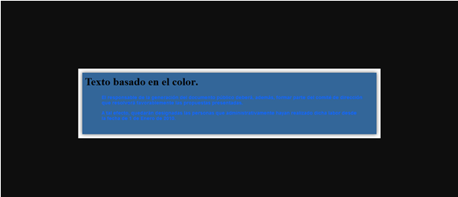
Pauta 2: No se base sólo en el color.
Evaluación Manual:
http://webaccesible.cea.es/sites/default/files/ilustraciones/pautasAmpliadas/pau4.png
Esta es una imagen de una página en el cual es difícil distinguir el texto, ya que el texto no es comprensible cuando se ven sin color. Vemos que el color de primer plano y otro de fondo tienen tonos similares, lo que da problema para personas con deficiencias de percepción de color en pantallas de blanco y negro.

Slide 4
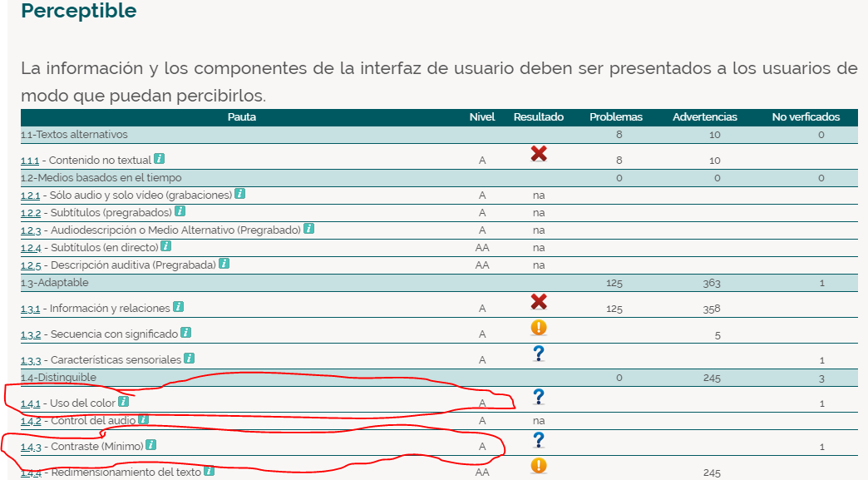
Pauta 2: No se base sólo en el color.
Evaluación Automática:
http://www.guinea-ecuatorial.net/ms/main.asp?cd=ef
Revisando el resultado de la generación automática, encontramos información referente a la Pauta 2:
Perceptible:
Uso de color: Nivel A.
Contraste (Mínimo): Nivel A.

Slide 5
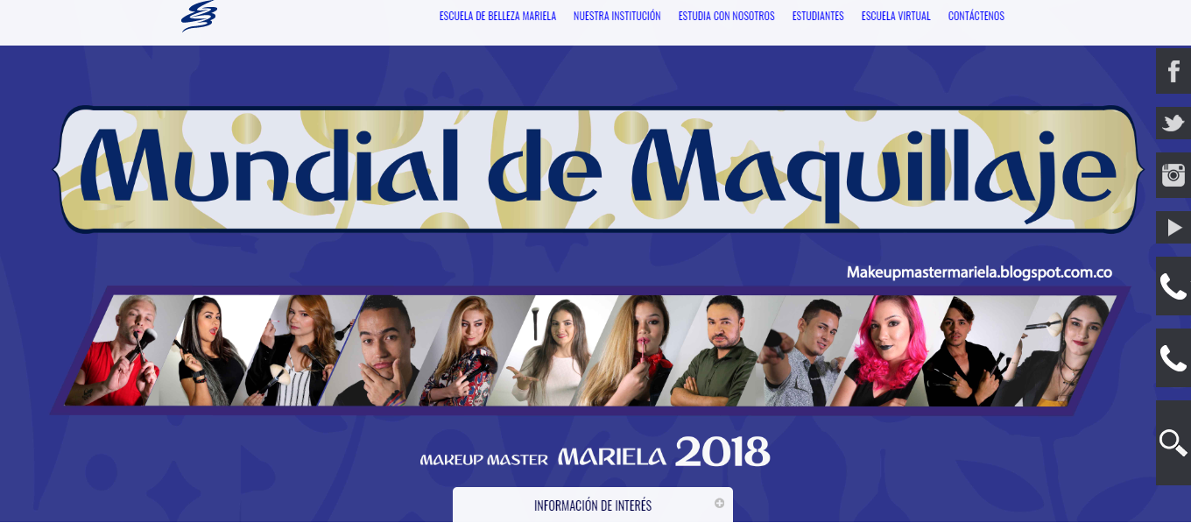
Pauta 3: Utilice marcadores y hojas de estilo y hágalo de forma apropiada.
Evaluación Manual:
http://www.escueladebellezamariela.edu.co/
Vemos que esta página no cumple con la pauta 3, ya que la maquetación y el formateado de contenidos realizados utilizando CSS no siguen una estructuración correcta.
Vista desde el Navegador Chrome PC:

Slide 6
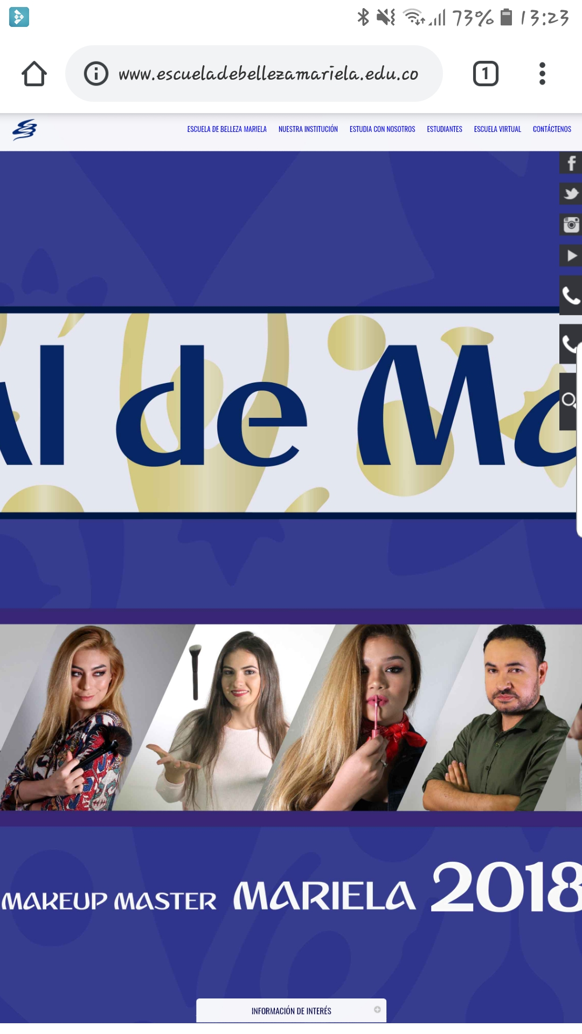
Pauta 3: Utilice marcadores y hojas de estilo y hágalo de forma apropiada.
Vista desde el Navegador Chrome Móvil Android:

Slide 7
Pauta 4: Identifique el idioma utilizado.
Evaluación Manual:
Página http://www.marca.com/
Se identifica claramente los cambios de idiomas que hay, así como la especificación de los acrónimos de dichos idiomas. Su idioma principal es el español.

Slide 8
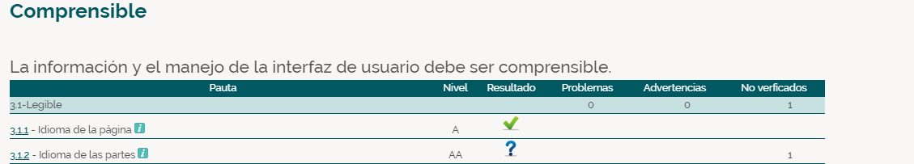
Pauta 4: Identifique el idioma utilizado.
Evaluación Automática:
En la misma página: http://www.marca.com/
Revisando el resultado de la generación automática, encontramos información referente a la Pauta 4:
Comprensible:
Idioma de la página: Nivel A. Idioma de las partes: Nivel AA.

Slide 9
Pauta 5. Crear tablas que se trasformen correctamente.
La página https://es.aliexpress.com/
Se adapta bien en todos los dispositivos, ya que las tablas de datos y las cajas de texto no crean dificultades para los usuarios de lectores de pantalla.

Slide 10
Pauta 6. Asegúrese de que las páginas que incorporan nuevas tecnologías se transformen correctamente.
La página https://es.aliexpress.com/
Se adapta bien en todos los navegadores, ya que las nuevas tecnologías hacen que pueda producirse. Tecnologías como el uso de los estilos css en las páginas, el uso del “diseño web responsive” que busca la correcta visualización de una misma página en distintos dispositivos. Desde ordenadores de escritorio a tablets y móviles.

Slide 11
Pauta 7. Asegure al usuario el control sobre los cambios de contenidos tempo-sensibles.
La página: https://www.playstation.com/es-es/
En su página principal los objetos de la página se mueven automáticamente de acuerdo con el tiempo establecido, es decir, indica el tiempo del movimiento de cada uno de los objetos que se mueven.
También permite al usuario congelar el tiempo, es decir, elegir el objeto que desea ver sin movimiento alguno.
En conclusión, esta página cumple con esta pauta.

Slide 12
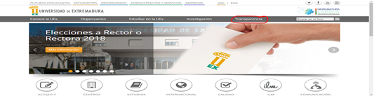
Pauta 8. Asegure la accesibilidad directa de las interfaces de usuario incrustadas.
La página: https://www.unex.es/
Vemos que la página de la universidad tiene su propia interfaz y es accesible. Es decir, tiene páginas subyacentes los cuales al entrar en ellas permiten que la página principal sea accesible.

Slide 13
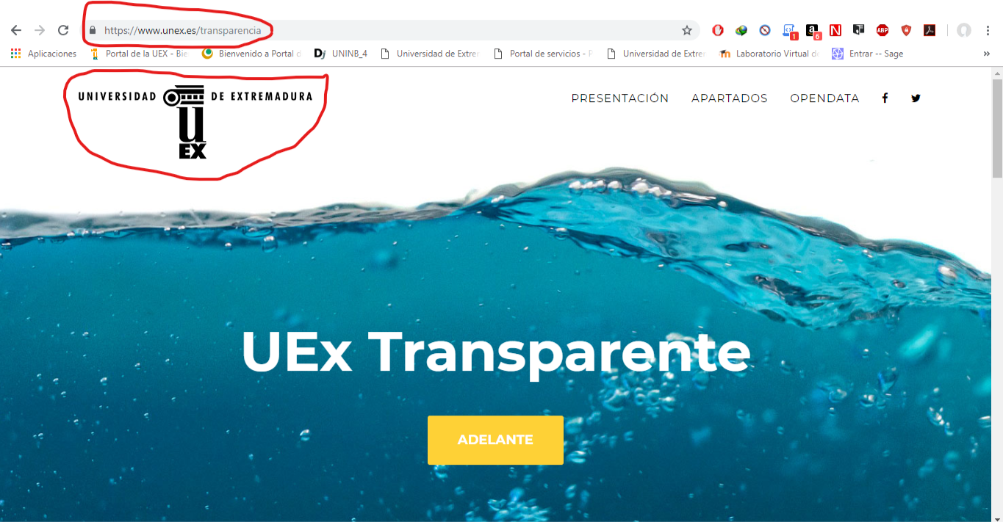
Pauta 8. Asegure la accesibilidad directa de las interfaces de usuario incrustadas.
Entrando en la sección de transparencia, nos encontramos con otra página, siendo esa misma accesible a la página de la universidad.
Si haces clic en el escudo de UNEX te lleva a la página de la universidad.

Slide 14
Pauta 9. Diseñe con independencia del dispositivo.
La página: https://www.unex.es/
Vemos que en la página de la universidad, independientemente del dispositivo en el que se visualice muestra el mismo contenido, en cuanto a la información y las opciones, así como los controles que el usuario pueda realizar.

Slide 15
Pauta 10. Utilice soluciones provisionales.
La página: https://www.unex.es/
Esta página cumple con esta pauta, ya que no hay ventanas emergentes, es decir, no provoca apariciones repentinas de nuevas ventanas y no cambia la ventana actual sin informar al usuario.
Hay páginas que no cumplen esta pauta, para eso, utilizo un bloqueador de publicidad en el navegador, el cual impide la apertura de las ventanas emergentes.

Slide 16
Opinión Personal
Las pautas para mí son muy importantes, ya que para crear una página web o una aplicación web habría que tenerlo en cuenta. Es decir, la página tendrá que ser accesible para todo tipo de personas, sin distinción alguna, poder utilizarlo en cualquier dispositivo mostrando todo el contenido.
Todo eso se tiene en cuenta a la hora de crear la página.

